Slide 1
Бейбут Шермухаметов, судья Верховного Суда РК
Бейбут Шермухаметов,
судья Верховного Суда РК
Доклад:
«О судебной практике по рассмотрению гражданских дел в сфере природоохранного законодательства в Республике Казахстан в 2014-2015 годы.
Изменения в экологическом законодательстве республики»
2016, город Женева

Slide 2
Июнь 2014, V сессия совещания Сторон Орхусской конвенции (ЕЭК, Нидерланды). Решение V/9L «О несоблюдении Казахстаном своих обязательств по Орхусской конвенции». К 2018 году Казахстан должен усовершенствовать нормативно-правовую базу по доступу общественности к экологической информации и участию в принятии решений по вопросам охраны окружающей среды. Ежегодные отчеты о принятых мерах необходимо ежегодно представлять в Комитет по соблюдению Орхусской конвенции до 2018 года.

Slide 3
Казахстан - член и активный участник Комиссии по устойчивому развитию ООН; Межгосударственной комиссии по устойчивому развитию стран Центральной Азии; региональной евразийской сети Всемирного совета предпринимателей для устойчивого развития; Межгосударственного Совета по гидрометеорологии СНГ; процессов «Окружающая среда для Европы» и «Окружающая среда и устойчивое развитие для Азии», Программы развития ООН, Всемирного Фонда дикой природы (WWF) и других организаций.
Международная инициатива Казахстана - Программа партнёрства «Зелёный мост» (III экономический форум, Астана, 2010; Генеральная Ассамблея ООН, 2011, Конференция ООН по устойчивому развитию «Рио+20», Рио-де-Жанейро, 2012).
Казахстан, Россия, Кыргызстан, Беларусь, Монголия, Грузия, Германия, Латвия и Черногория подписали Хартию о программе партнёрства «Зелёный мост».
Свыше 60 международных договоров Республики Казахстан прямо или косвенно затрагивают сферу охраны окружающей среды.

Slide 4
Пункт 3 статьи 4 Конституции Республики Казахстан: «международные договоры, ратифицированные Республикой, имеют приоритет перед ее законами и применяются непосредственно, кроме случаев, когда из международного договора следует, что для его применения требуется издание закона».
Пункт 2 статьи 2 Экологического кодекса: о приоритете международных договоров, ратифицированных Республикой Казахстан, над положениями настоящего Кодекса.
Статья 11 Закона «О международных договорах Республики Казахстан» - ратификации подлежат международные договоры, выполнение которых требует изменения действующих или принятия новых законов; устанавливающие иные правила, чем предусмотрено законами РК и некоторые иные.

Slide 5
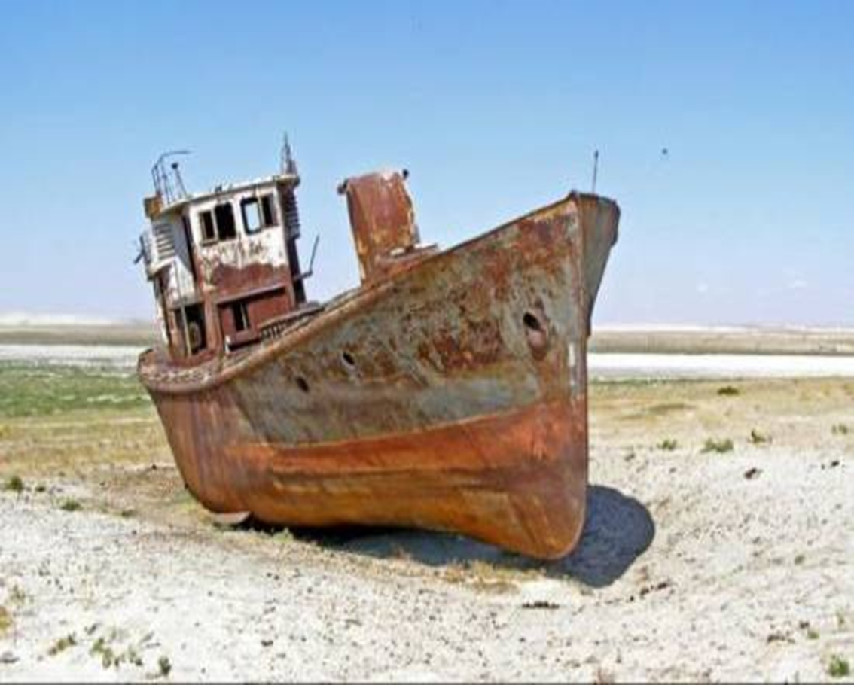
Программа «Казахстан 2030» - «Казахстан должен стать чистой и зеленой страной, со свежим воздухом и прозрачной водой. Промышленные отходы и радиация больше не будут проникать в наши дома и сады. Наши дети и дети наших детей будут жить полноценной жизнью в здоровых условиях».
VI Съезд судей Казахстана (2013 г.) Президент Республики Казахстан Н.Назарбаев - «национальная судебная система должна стать надежной гарантией стабильности в обществе, верховенства права, неуклонного соблюдения интересов общества и государства, защиты прав и свобод казахстанцев».
Задача: повышение критерия «Независимость судов» судебной системы на 60 позиций в Глобальном рейтинге конкурентноспособности.
Послание Главы государства от 14.12.2012 «Стратегия «Казахстан-2050»: новый политический курс состоявшегося государства»: вхождение Казахстана в число 30 самых развитых государств мира к 2050 году.

Slide 6
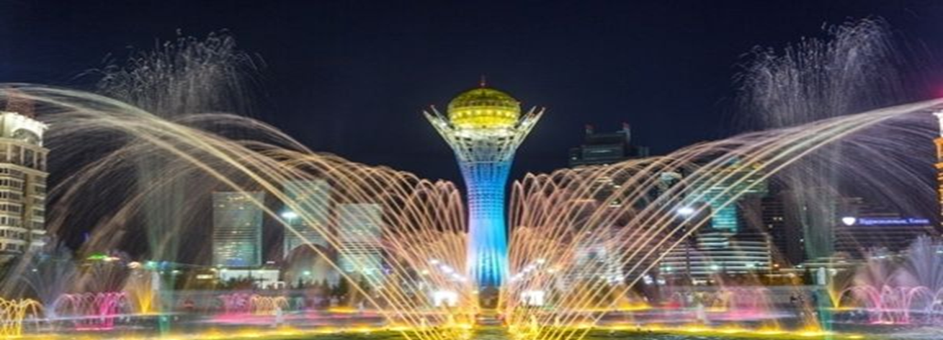
Послание Президента Казахстана Н.Назарбаева: «100 конкретных шагов», раздел II «Обеспечение верховенства закона» по реализации 5 институциональных реформ в судебной системе.
1. Упрощение судопроизводства: переход от 5 судебных инстанций к 3 (первая, апелляционная, кассационная). Создание специализированной судебной коллегии для разрешения споров с участием крупных инвесторов.
2. Международный совет с участием авторитетных зарубежных судей и юристов при Верховном суде, внедрение лучших международных стандартов, дача консультаций по вопросам совершенствования казахстанского правосудия.
3. 100% аудио,- и видеофиксация всех процессов, система электронного документооборота.
4. Новый Гражданский процессуальный кодекс.
5. Подотчетность судей, обжалование гражданами действий судей в Судебном жюри при Верховном суде.

Slide 7
Статистика, в 2014 - 2015 годах в Казахстане судами первой инстанции рассмотрены, соответственно, 438 и 486 гражданских дел. Так, на западе республики в связи с нефтедобычей, в основном, рассматриваются дела об аварийных сверхлимитных сжиганиях газа и разливах нефти, на востоке - загрязнения почвы и воды отходами промышленных объектов, на юге - вырубки саксаула.
Верховному суду удалось выработать единообразный подход к разрешению споров в сфере природоохранного законодательства.

Slide 8
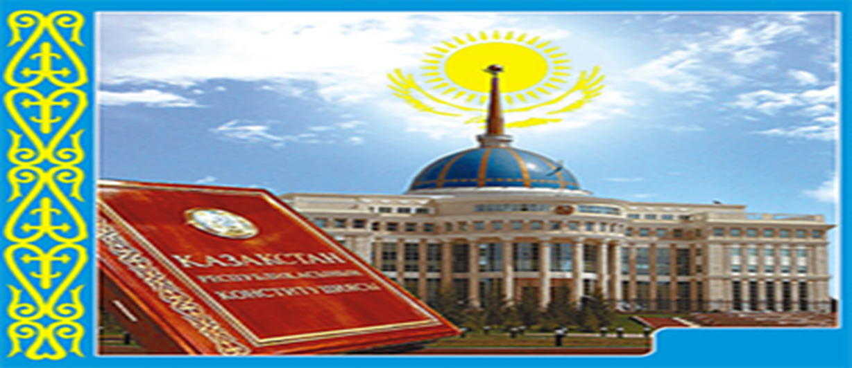
Конституция Республики Казахстан утверждает себя демократическим, светским, правовым и социальным государством, высшими ценностями которого являются человек, его жизнь, права и свободы (пункт 1 статьи 1); каждый имеет право на судебную защиту своих прав и свобод (пункт 2 статьи 13); государство ставит целью охрану окружающей среды, благоприятной для жизни и здоровья человека (пункт 1 статьи 31); граждане Казахстана имеют право на свободу объединений (пункт 1 статьи 23).
Доступ к правосудию в Казахстане гарантирован Конституцией, нормами законодательных актов и положениями ратифицированной Парламентом Конвенции о доступе к информации, участию общественности в процессе принятия решений и доступе к правосудию по вопросам, касающимся окружающей среды (Орхусская Конвенция, статья 9).
Юридические лица, экологические общественные объединения, граждане вправе обратиться в суд с заявлением о защите прав и охраняемых законом интересов. Отказ от права на обращение в суд недействителен, если он противоречит закону или нарушает чьи-либо права и охраняемые законом интересы (статья 8 ГПК).

Slide 9
Орхусская Конвенция, статья 4: государственные органы должны предоставлять экологическую информацию по просьбе общественности с учетом норм национального законодательства.
Экологический кодекс, статья 14: право экологических общественных объединений на получение своевременной, полной и достоверной экологической информации.
Закон «О государственных секретах» (статья 17), Закон «О доступе к информации» (пункт 4 статьи 6) - сведения о состоянии экологии не подлежат засекречиванию, нет ограничения в доступе к ним.

Slide 10
Изменение в статье 57 Экологического кодекса: физические и юридические лица вправе обжаловать заключения государственной экологической экспертизы (Закон от 8 апреля 2016 года).
Ноябрь 2015 года, в отсутствие закона экономический суд города Алматы все же рассмотрел заявление ОО «Зеленое спасение» о признании недействительным заключения государственной экологической экспертизы.
Глобальный симпозиум судей, Йоханнесбург, ЮАР, 18-20 августа 2012 года: независимые судебные органы и судебный процесс имеют жизненно важное значение для осуществления, развития и обеспечения применения права окружающей среды. Члены судебных органов и лица, вносящие вклад в судебный процесс на национальном, региональном и глобальном уровнях, являются ключевыми партнерами в содействии соблюдению, осуществлению и обеспечению применения международного и национального права окружающей среды».

Slide 11
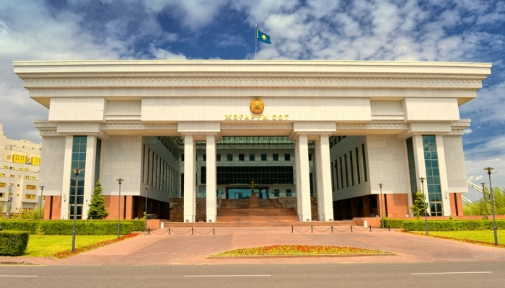
Председатель Верховного суда Кайрат Мами, судейское сообщество - инициаторы изменений в судоустройстве страны, имплементации норм международного права и Орхусской Конвенции в экологическое законодательство.
Разработан проект нового нормативного постановления Верховного суда по применению экологического законодательства, взамен морально устаревшего нормативного постановления от 16 декабря 2000 года.

Slide 12
На национальном уровне в реализации Орхусской конвенции в гражданском обществе участвуют государственные органы и представители общественности:
- уполномоченный орган в области охраны окружающей среды (Министерство энергетики и его нижестоящие органы в областях);
- судебная система;
- органы государственной власти;
- адвокатское сообщество;
- сообщество медиаторов в посреднической деятельности по разрешению споров между физическими лицами и негосударственными хозяйствующими субъектами;
- общественность, граждане, Орхусские центры и общественные объединения;
- независимые журналисты по вопросам охраны окружающей среды.

Slide 13
Международные организации, оказываю правовую помощь:
- Офис программ ОБСЕ в городе Астана,
- ПРООН,
- Проекты Европейского Союза («Поддержка судебной и правовой системы в Республике Казахстан»,
- Германский Фонд по международному сотрудничеству - GIZ,
- Германский Фонд международного правового сотрудничества - ИРЗ, - Агентство США по международному развитию (ЮСАИД),
- Венецианская комиссия, ряд Европейских посольств,
- Секретариат Орхусской конвенции.
Практика взаимодействия между государственными органами и общественностью:
- проведение конференций, семинаров, круглых столов, тренингов с участием международных экспертов НПО и других заинтересованных лиц с выработкой рекомендаций по реализации Орхусской конвенции.
Участвуют представители НПО, органов прокуратуры, адвокаты, в последнее время стали проявлять интерес и принимать участие медиаторы.
Итоги: существенные изменения в экологическом законодательстве.

Slide 14
Формы обучения экологическому законодательству для судей:
- обучающие программы для магистрантов в Институте правосудия;
- обучающие программы на курсах повышения квалификации;
- стажировка судей в Верховном Суде;
- обучение в учебных центрах областных судов;
- наставничество и менторство.
Вспомогательный учебно-методический материал: Учебно-практическое пособие по применению судами положений Орхусской конвенции.
Сайт Верховного Суда, раздел «Сотрудничество»: страница «Реализация Орхусской конвенции»,
- сайты общественных организаций и Орхусских центров, необходимой информация, проекты законов, нормативных постановлений.
Благодарю за внимание!

